Slide 1

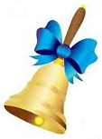

№31 мектеп-гимназиясы
І-тоқсан
Қазақ тілі

Slide 2
Бөлім: Жанды табиғат
7-сабақ
Тақырыбы: “Мәтін”
Оқу мақсаттары:
3.3.1.1 жоспар/сызбаны қолдана отырып тірек сөздер арқылы əңгімелеу мəтінін,салыстыра сипаттау мəтінін, көмекші сөздер арқылы пайымдау мəтінін құрап жазу.
3.2.4.1 өз бетінше мəтіннің тақырыбын жəне мұғалімнің көмегімен негізгі ойды анықтау;
3.2.1.1 тірек сөздер/көмекші сөздер арқылы мəтін түрлерін (əңгімелеу, сипаттау, пайымдау) жəне оның құрылымдық бөліктерін анықтау
Бағалау критерийлері:
Тыңдалған мәтін бойынша қойылған сұрақтарға жауап беріп,мәтінде жалпы не туралы айтылғанын түсінеді;
Тірек сөздер/көмекші сөздер арқылы мəтін түрлерін (əңгімелеу, сипаттау, пайымдау) анықтайды.

Slide 3

Бөлім: Жанды табиғат
7-сабақ
Тақырыбы: “Мәтін”
Бүгінгі сабақта үйренетінің:
Әңгімелеу, сипаттау, пайымдау мәтіндерінің ерекшеліктерін анықтап, олардың бір-бірінен айырмашылығын ажырата білу.

Slide 4

«Миға шабуыл»
Мәтін үзінділері мен мәтін түрлерін сәйкестендір
Пайымдау
Күз келді. Күн суыта бастады. Адамдар жылы киінді. Құстар да жылы жаққа ұшып кетті.
Күзде біз үйге от жаға бастаймыз. Өйткені бұл мезгіл жазға қарағанда салқындау. Сондықтан бос уақытымда отын жарып, анама көмектесемін.
Күз келді. Дала сары түске боялған. Бақтағы алмалар алқызыл түске боялып, уылжып піскен. Олар өте дәмді. Алманың құрамында пайдалы дәрумендер мол.
Сипаттау
Әңгімелеу

Slide 5
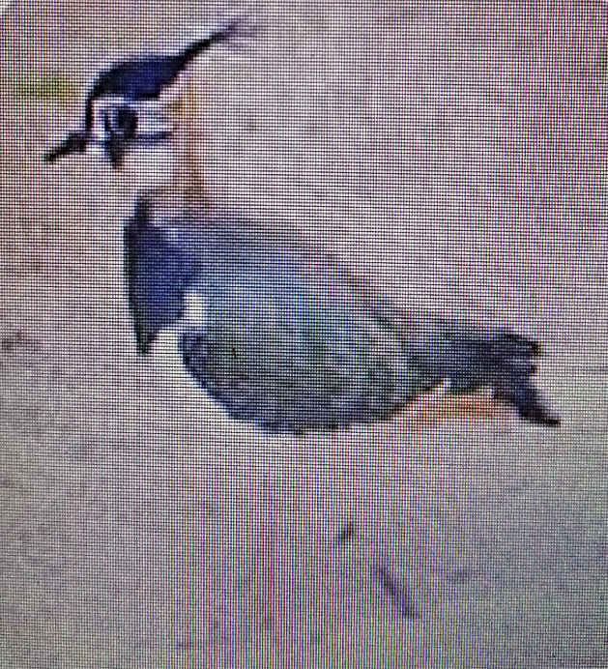
27-жаттығу
Мәтінді оқып, не туралы екенін анықта. Мәтінге ат қой
Бұл құстың аты – қызғыш. Ол далалы
жерде мекендейді. Қызғыштың мойны қара жасылдау. Ал арқасы жылтыр. Бауыры мен екі бүйірі ақ түсті. Қанаты жалпақ. Тұмсығы түзу әрі қысқа болып келеді. Қызғыш жауынқұртпен, ұсақ
қоңыздармен қоректенеді, зиянды шыбын-шіркейлерді жеп пайда келтіреді.

Slide 6
28-жаттығу.
Мәтінді оқы, талда.
Үкі – жемін түнде аулайтын
жыртқыш құс. Оның басы үлкен, көздері бақырайған, қауырсындары жұмсақ. Ол ұшқанда дыбыссыз қанат қағады.
Бейнефильм көру
https://www.youtube.com/watch?v=upBPsKieTYM

Slide 7
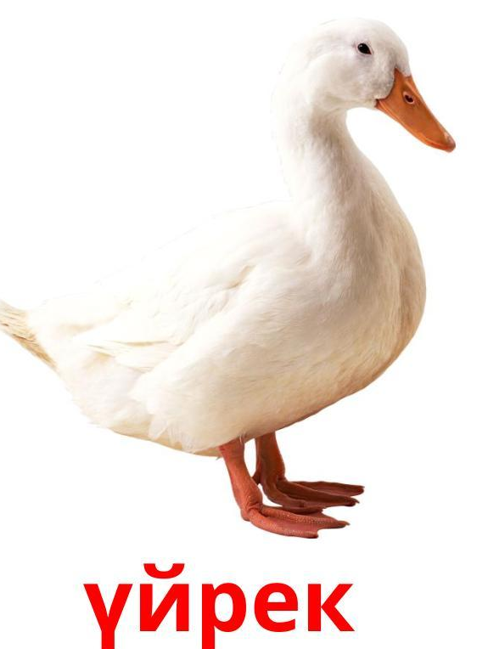

Жұмбақ шешу
Баласын тізіп соңына,
Сүңгіп жүріп үйретті.
Су жұқпайтын тонына
Кім біледі …
Бір үйрек балапандарымен бірге шұң- қырдың жанында жүрген. Үйрек барқылдап, балапандар шыршыр етеді.
Әсел жүгіріп келіп шұңқырға қараса, ішінде бір балапан жатыр. Арқасымен құлапты, қалай бұлқынса да тұра алмады.
Әсел балапанды шұңқырдан алып шықты. Ол анасы мен балапандарға қарай жүгірді.
Мәтіннің өзің қалаған бөлігін көшіріп жаз, оған ат қой

Slide 8
Жұмбақ ойын «Бұл қай құс?»
1.Бұл- өте сүйкімді, бауыры ақ, пайдалы.
Бір жылда бір милион құрт жейді. Ұясын адамға жақын жерге салады.
Бұл құсты адамның досы деп те аталады. Ендеше бұл қай құс?
2. Бұл құстың тұмсығы ұзын, ағаш діңінде отырып, тұмсығын
дінге тоқ-тоқ соғады. Ағаш қабығындағы құрт, көбелектерді тазалайды.
Бұл құсты емші құс деп те атаймыз, Бұл қай құс?
3. Өте айлалы, өте сақ құс. Маңына ешкімді жуытпайды. Бұл құстың ұшуы да ерекше, ол ауада ұшпай бейне бір тайғажайып мұхитта жүзіп «сүңгңп» жүргендейәсер қалдырады.
«Құсты ұшқанына қарай біл» деген мақал тура осы құсқа айтылғандай. Ендеше, бұл қай құс?

Slide 9
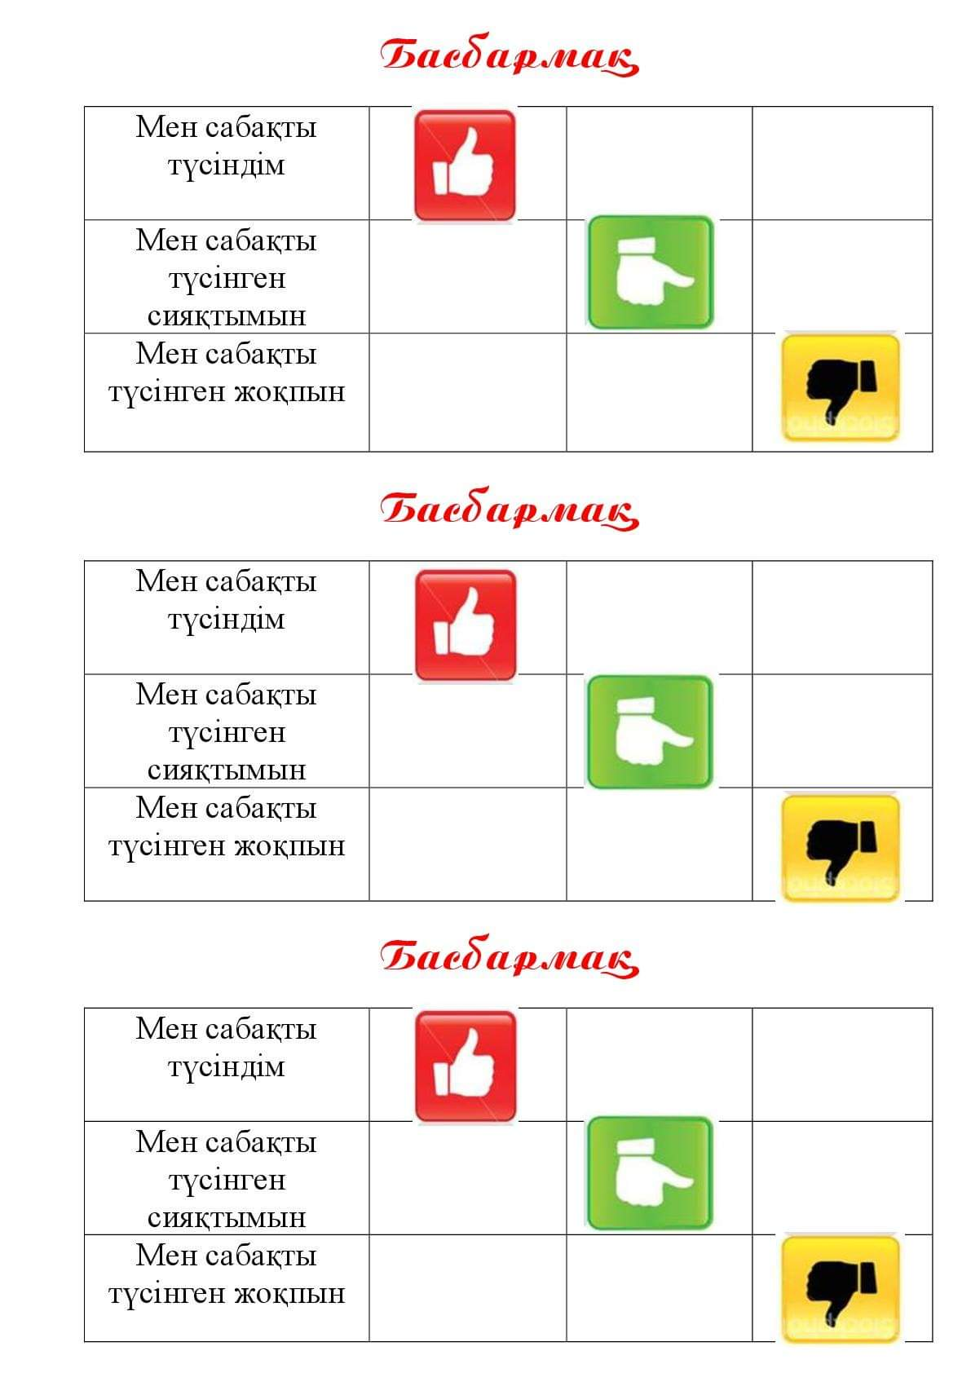
Кері байланыс

